Slide 1

iRem
Interazione Uomo Macchina
(IUM)

Slide 2
Fasi del progetto
Miglioramenti rispetto al prototipo
Testing di usabilità
Dettagli di implementazione
Descrizione Lavoro

Slide 3
Fase 1
Miglioramenti rispetto al prototipo

Slide 4
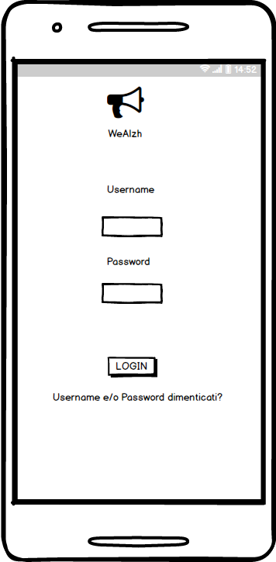
Primo prototipo

Slide 5
Miglioramenti rispetto al prototipo
Login e Logout
In seguito a vari test abbiamo eliminato l’interfaccia login, ovvero il campo User e Password dove l’utente inseriva le sue credenziali e, abbiamo inserito un’icona attraverso la quale si accede alle funzioni offerte dall’app.
Interfaccia grafica
L’interfaccia è stata semplificata molto, così l’utente non riscontrerà problemi di accesso.

Slide 6
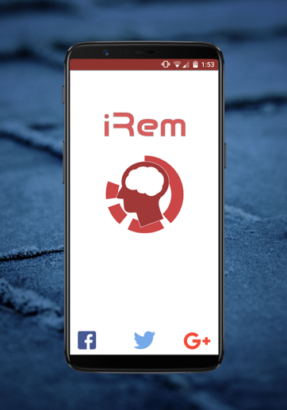
Software finale

Slide 7
Fase 2 Testing di usabilità
Scopo
Tecnica Adoperata
Utenti Coinvolti
Task Analizzati

Slide 8
Testing di usabilità
Scopo
Lo scopo di questa relazione è quello di riportare le modifiche che sono state effettuate a partire dal prototipo, fino all’implementazione finale dell’app iRem.
Il seguente documento si suddivide in due sezioni:
Sezione 1 - Modifiche Apportate Rispetto Al Prototipo.
Sezione 2 - Modifiche Apportate Rispetto Alla Prima Versione.

Slide 9
Testing di usabilità
Tecnica Adoperata:
La tecnica adoperata per la raccolta dei commenti, delle impressioni, delle difficoltà e dei feedback degli utenti è la valutazione cooperativa.
Il valutatore è in grado di interagire con l’utente durante la sessione di valutazione.
Di conseguenza, all’interazione con il valutatore, l’utente è spinto attivamente alla valutazione del sistema, ed eventualmente, a criticarlo e non semplicemente ad usarlo.
Il valutatore, eventualmente, interviene durante i momenti più critici dell’interazione per capire le difficoltà riscontrate dall’utente e verificarne le eventuali proposte alternative.

Slide 10
Valutazione cooperativa.
La tecnica della valutazione cooperativa è soggettiva, quindi, è stato sottoposto agli utenti un questionario online.
L’utilizzo di un questionario online è stato scelto per le seguenti
motivazioni:
Vantaggi
Nessun costo per le fotocopie e/o spedizione.
Le risposte vengono ricevute velocemente.
I dati possono vengono raccolti in database per essere analizzati.
Il tempo richiesto per l’analisi dei dati è ridotto.
Gli errori vengono corretti facilmente.
Gli utenti, non possono cambiare le domande sottomesse.

Slide 11
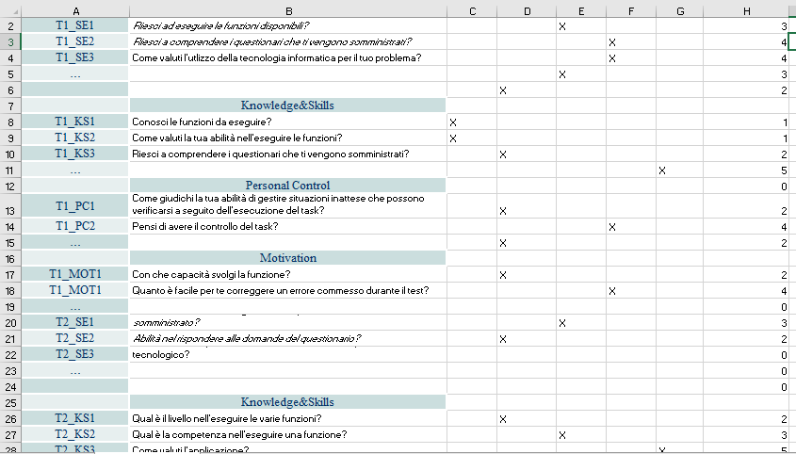
Quiz Valutativo

Slide 12
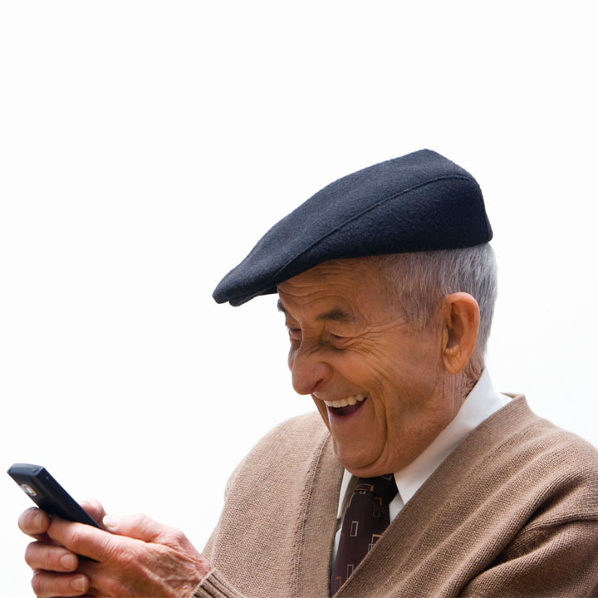


Testing di usabilità
Per valutare il livello di usabilità del nostro sistema si è utilizzato un campione rappresentativo di tre utenti, ovvero Andrea, Francesco e Vincenzo, intervistati in precedenza.
Andrea di Gennaro
Ex-dipendente PT.
Ha 66 anni e vive ad Avellino;
Daniele Verdi
Professore in pensione;
Ha 60 anni e vive a Salerno
Vincenzo Auriemma
Medico in pensione.
Ha 60 anni e vive ad Agropoli

Slide 13
Testing usabilità
Andrea di Gennaro
Andrea si è occupato della valutazione dei form presenti nell’app.
Osservando ogni aspetto delle singole form ha potuto dare suggerimenti importanti per il miglioramenti degli stessi.
Inoltre ha valutato, come gli altri tester, la navigazione nell’app.

Slide 14
Testing usabilità
Daniele Verdi
Ha effettuato il testing della
parte «Inserisci evento» e della parte di
accesso al sistema.
Attraverso il suo testing abbiamo
potuto migliorare la qualità del
form di accesso al sistema e
migliorato i form della sezione
«Inserisci evento»

Slide 15
Testing usabilità
Vincenzo Auriemma
Si è occupato del testing dell’ «Inserisci evento» e della «Galleria»
Attraverso il suo testing è stato possibile
migliorare le funzioni offerte dall’app e,
soprattutto nell’interfaccia, rendendola più
comprensibile e intuitiva

Slide 16
Testing Usabilità
Task analizzati
Aggiunta di un evento.
Inserimento ricordo

Slide 17
Testing di usabilità Task analizzati
Nome Task | Tempo impiegato | Commenti | Difficoltà
Inserimento Evento | 5 minuti | L’utente capisce come inserire un evento Il colore utilizzato è gradevole. Il form di inserimento dei dati è semplice ed intuitivo. | Nessuna difficoltà riscontrata durante l’esecuzione di questo task.
Inserimento ricordo | 4 minuti | L’utente capisce come utilizzare la geolocalizzazione L’utente gradirebbe l’utilizzo di un colore diverso per lo sfondo. | Nessuna difficoltà riscontrata durante l’esecuzione di questo task.

Slide 18
Resoconto Finale: Sono riportati, di seguito, i risultati del questionario sottoposto agli utenti: Dalla valutazione effettuata con gli utenti e dai risultati ottenuti dal questionario, l’app iRem risulta avere un’interfaccia abbastanza gradevole e comprensibile nonché generalmente intuitiva ai fini del sistema, con colori mediamente adatti alle relative sezioni e font leggibili e non fastidiosi. Nonostante ciò, secondo il parere degli utenti, l’interfaccia grafica dovrebbe essere migliorata nel seguente modo:
Eliminazione della modalità “grassetto” dal testo di alcune sezioni.
Sostituzione del colore della sezione «Inserisci Evento» con un colore più consono.
Sostituzione del colore dei bordi e dello sfondo di alcuni form.
Cambio di font delle varie didascalie.
Aggiunta di icone per rendere le opzioni disponibili nelle varie sezioni più intuitive.

Slide 19
Descrizione della parte svolta da ciascun componente:
Manager Progetto e Gruppo | Francesco Sciretta | 40%
Manager Valutazione | Felice Napolitano | 30%
Manager Documentazione | Giovanni Del Gaudio | 30%

